Slide 1
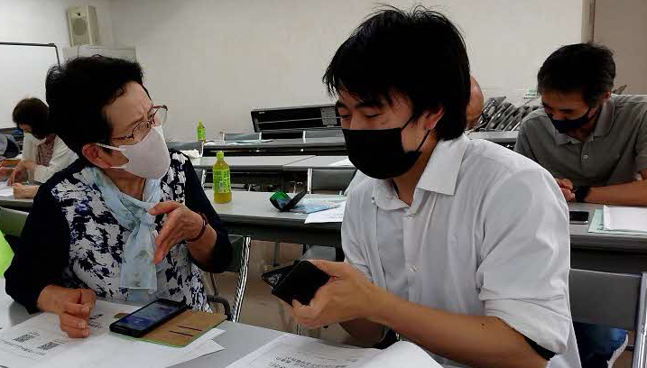
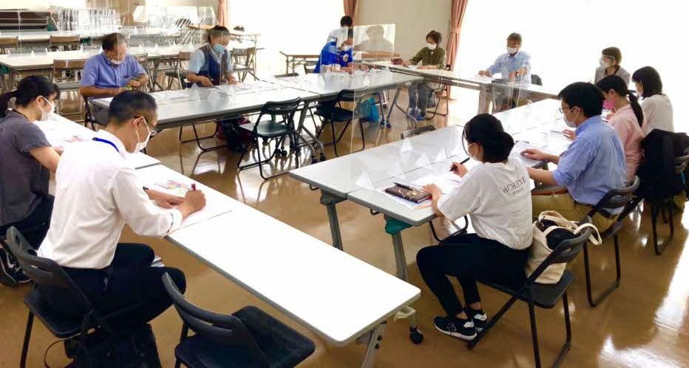
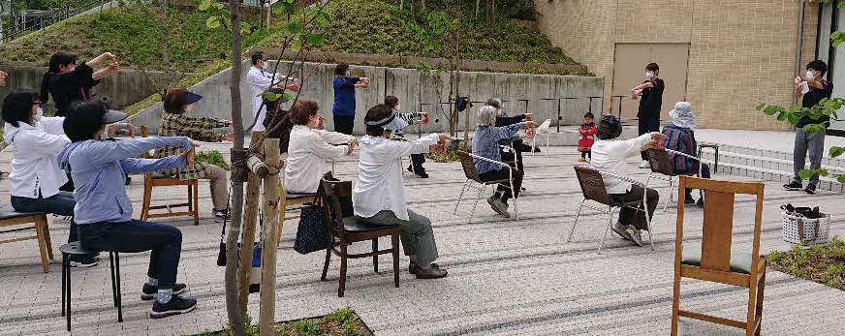
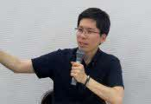
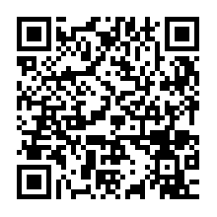
地域づくりの視点、多職種連携、エンパワーメント･･･ 住民主体で高齢者生活支援体制を整備するには？ ～すいたの年輪ネット 専門職研修会～
資料4
吹田市では平成28年度より「すいたの年輪ネット（吹田市高齢者生活支援体制整備協議会）」を発足させ、高齢者生活支援体制整備事業を取組んでいます。すいたの年輪ネットでの議論から、住民同士が助け合う「助け愛隊」、高齢者のオンラインをサポートする「地域でのスマホ講座」、地域の実情に応じて高齢者生活支援を検討する「地域検討会」が生まれ広がっています。
今後、介護保険事業者などとの連携・協働がより必要となることを受け、高齢者生活支援体制整備事業の意義、地域づくりでの大事な視点、多職種連携について学びます。
スマホ講座を大学生や介護保険事業者などと実施。
地域団体、介護保険事業者、薬局、地域包括支援センター、社会福祉協議会などが参画する地域検討会で地域の強みや課題を共有。
訪問看護ステーションが講師となり地域検討会メンバーと体操教室を実施
日時：12月9日（金）14：00～15：30
場所：千里山コミュニティセンター（多目的ホール）
内容：①基調講演
「高齢者生活支援体制整備事業の意義・目的とは」
講師 佛教大学 金田喜弘 氏（専門職キャリアサポートセンター）
②パネルディスカッション
吹田で取組まれている高齢者生活支援体制整備事業の紹介
申込：Ｇｏｏｇｌｅフォームより申込 ※締切：11月30日（水）
下記URLもしくは右のQRコードからＧｏｏｇｌｅフォームにアクセスください
●研修に関する問い合わせ
社会福祉法人 吹田市社会福祉協議会 電話：06-6339-1254
https://docs.google.com/forms/d/1A6EdNuMn7A-HXohVBdcvE5aFrhpbK0tbGd4B63UR2sM/edit
検温・手指消毒を行ってからご来場ください。体調がすぐれない場合は受講をご遠慮下さい。会場ではマスクを必ず着用ください。
新型コロナウイルス感染拡大状況によってはオンライン開催（ZOOM）となる場合がございます。ご了承ください。
主催：すいたの年輪ネット（吹田市高齢者生活支援体制整備協議会）
事務局：吹田市福祉部 高齢福祉室 支援グループ（06-6368-7348）

